Slide 1
Die PEIK-Energie-beratung für KMU Wir unterstützen Sie beim Energiesparen
Vorname Name, Funktion
Ort, Datum

Slide 2
Was ist PEIK?
PEIK – Professionelle Energieberatung für Ihr KMU – ist ein Programm von EnergieSchweiz
PEIK hilft KMUs, Energiesparprojekte gezielt anzupacken
Für alle Unternehmen in der Schweiz mit Energiekosten zwischen 20 000 und 300 000 Franken pro Jahr
Über 200 PEIK-Energieprofis in der ganzen Schweiz – in Ihrer Region

Slide 3
Das Ergebnis
Ein massgeschneiderter Plan, um Energie und damit Kosten einzusparen
PEIK übernimmt 50 Prozent der Beratungskosten und Umsetzungsbegleitung

Slide 4
Gute Gründe für eine PEIK-Energieberatung

Slide 5
Energieeffizienz spart Geld ein
Mit einfachen Sofortmassnahmen Energiekosten um 10 bis 15 Prozent senken
Entspricht je nach Unternehmensgrösse 3000 bis 45 000 Franken Einsparung pro Jahr
Ohne grössere Investitionen möglich

Slide 6
Imagegewinn durch Nachhaltigkeit
Tiefer Energieverbrauch trägt zu einer umweltbewussten Wirtschaft bei
Umwelt schonen, Nachhaltigkeit fördern und sich von der Konkurrenz abheben
Image verbessern

Slide 7
Massgeschneiderte Energieberatung
PEIK-Energieprofis mit ausgewiesener Expertise in Energiefragen und viel Erfahrung im KMU-Bereich
Unabhängige, individuelle und praxisorientierte Beratung und Begleitung
Wirtschaftlichkeit des Betriebs an erster Stelle

Slide 8
In drei Schritten zur Energieeffizienz

Slide 9
1. Erstgespräch vereinbaren
Erste Situationsanalyse durch PEIK-Energieberaterin oder PEIK-Energieberater
Das Erstgespräch ist unverbindlich und kostenlos.
Notes:
Vorstellung GastroSuisse

Slide 10
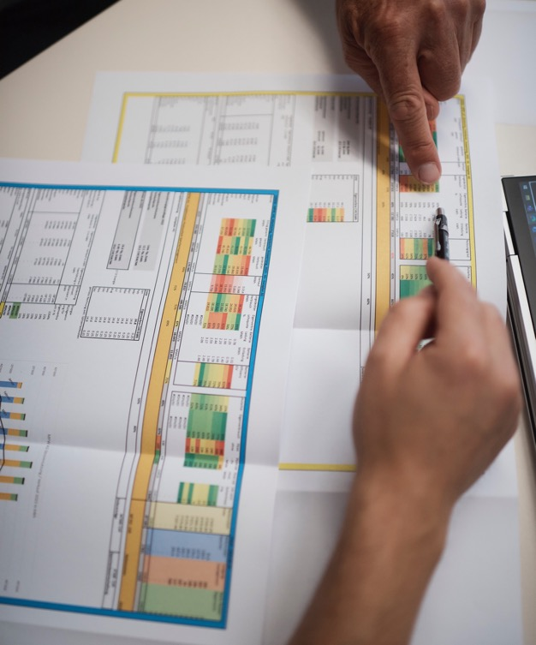
2. Energieverbrauch analysieren und Massnahmen planen
Fundierte Analyse des Energieverbrauchs
Priorisierung der Investitionen
Sofortmassnahmen
PEIK übernimmt 50 Prozent der Beratungskosten (max. 2500 Franken).
Notes:
Vorstellung GastroSuisse

Slide 11
3. Massnahmen zum Energiesparen umsetzen
Begleitung der Massnahmenumsetzung
Unterstützung bei Offertanfragen, Anträgen für Fördermittel, bei der Betriebsoptimierung oder als Bauherrenvertretung
PEIK übernimmt 50 Prozent der Kosten für die Umsetzungsbegleitung (max. 13 000 Franken) – auch für rasch umsetzbare Massnahmen.
Notes:
Vorstellung GastroSuisse

Slide 12
Die PEIK-Wirkung – ein konkretes Beispiel

Slide 13
Die PEIK-Wirkung
Ein typisches Schweizer KMU:
Metallbearbeitungsbetrieb (Fräsen, Drehen, Schleifen, Erodieren und Lasergravieren)
Gut 20 Mitarbeitende
Drei Produktionshallen in Leichtbauweise
Mit Sandwichpaneelen
Rund 1400 m² Nutzfläche
Energiekosten von rund 90 000 Franken pro Jahr für 588 000 kWh (Elektrizität und Erdgas, Zahlen von 2018)

Slide 14
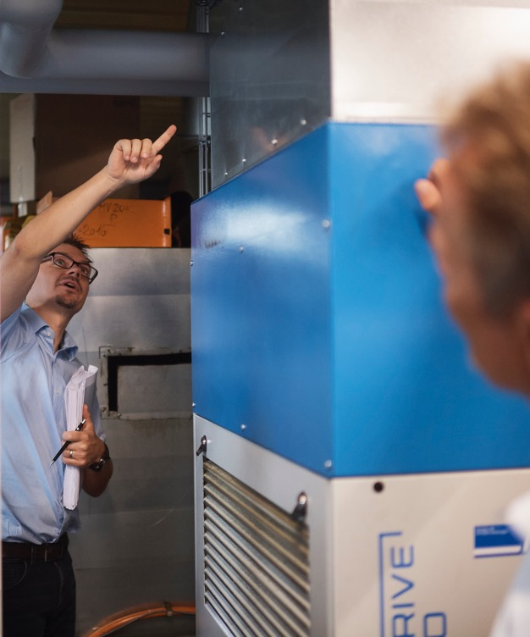
Die PEIK-Wirkung
Verbrauch analysieren und offensichtliche sowie verborgene Potenziale suchen:
fürs Energiesparen
für die eigene Energieproduktion
für ein optimiertes Energiesystem im Gesamtbetrieb
Das Augenmerk liegt dabei nicht nur auf Elektrizität, sondern auch auf Wärme und Treibstoff (Mobilität).

Slide 15
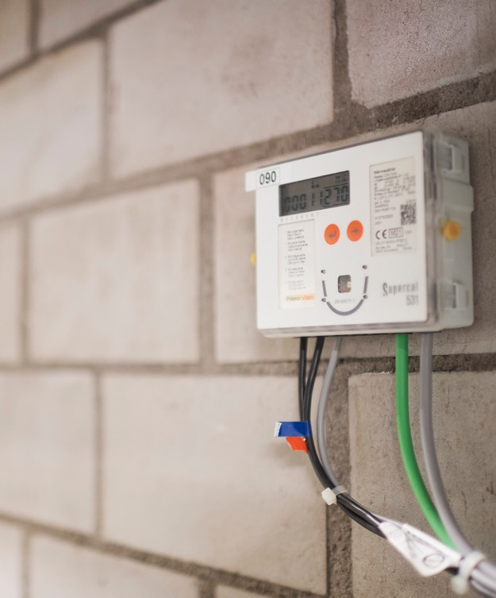
Die PEIK-Wirkung
Bildvariante 1
Fokus der Analyse unter anderem auf:
Lüftung, Klima und Kältetechnik
Beleuchtung
Gebäudehülle
Heizung und Warmwasser
Pumpen und Druckluft
Photovoltaik
Mobilität
Motoren und Antriebe

Slide 16
Die PEIK-Wirkung
Bildvariante 2
Fokus der Analyse unter anderem auf:
Lüftung, Klima und Kältetechnik
Beleuchtung
Gebäudehülle
Heizung und Warmwasser
Pumpen und Druckluft
Photovoltaik
Mobilität
Motoren und Antriebe

Slide 17
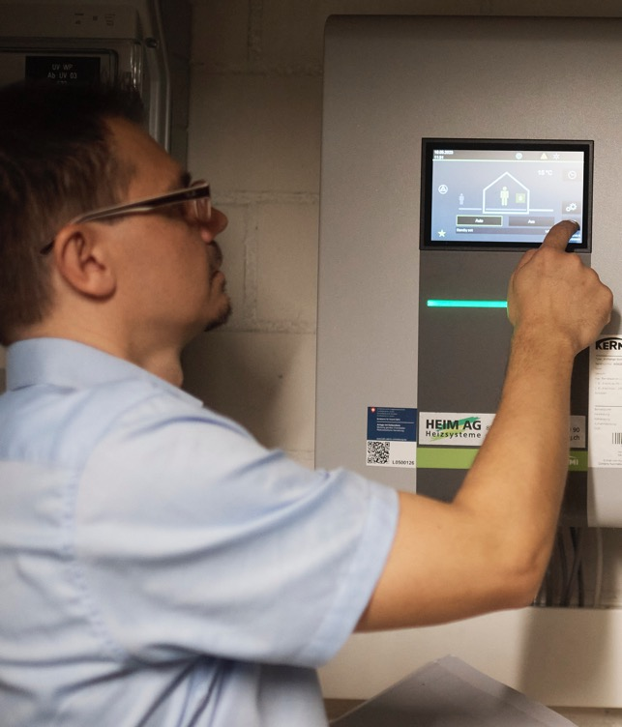
Die PEIK-Wirkung
Bildvariante 3
Fokus der Analyse unter anderem auf:
Lüftung, Klima und Kältetechnik
Beleuchtung
Gebäudehülle
Heizung und Warmwasser
Pumpen und Druckluft
Photovoltaik
Mobilität
Motoren und Antriebe

Slide 18
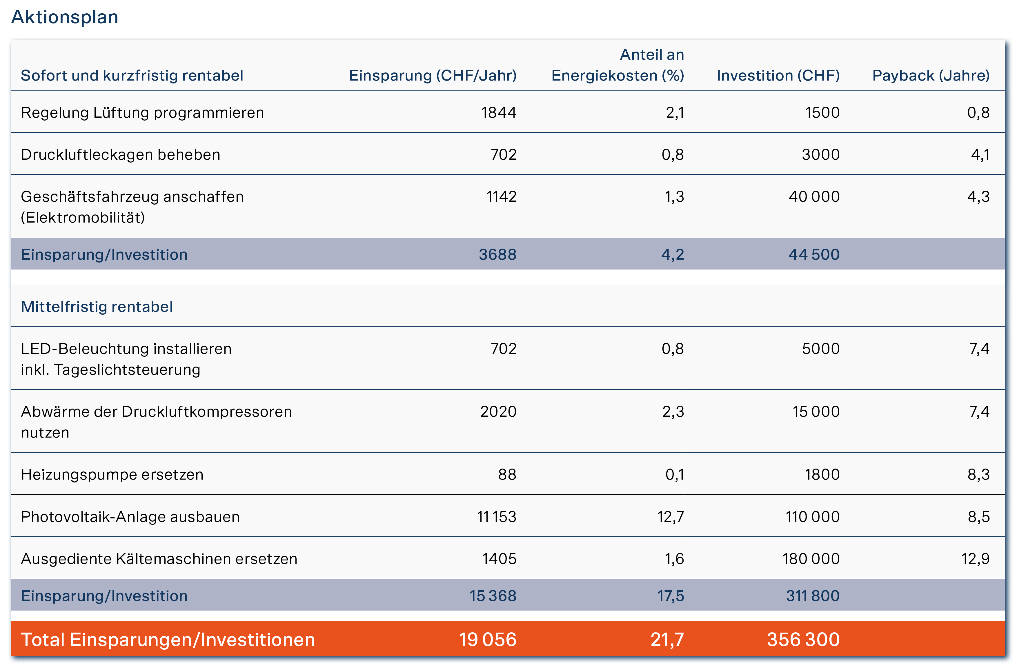
Die PEIK-Wirkung
Massnahmen planen – Bericht als Entscheidungsgrundlage:
Welche Massnahmen bringen welchen Nutzen?
Was kann sofort umgesetzt werden, was ist kurz- und was mittelfristig rentabel?
Mit welchen Investitionen muss gerechnet werden, und in welchem Zeitraum zahlen sie sich aus?

Slide 19
Die PEIK-Wirkung
Kosteneinsparung auf einen Blick:
Über 20 Prozent Energiekosten gespart

Slide 20
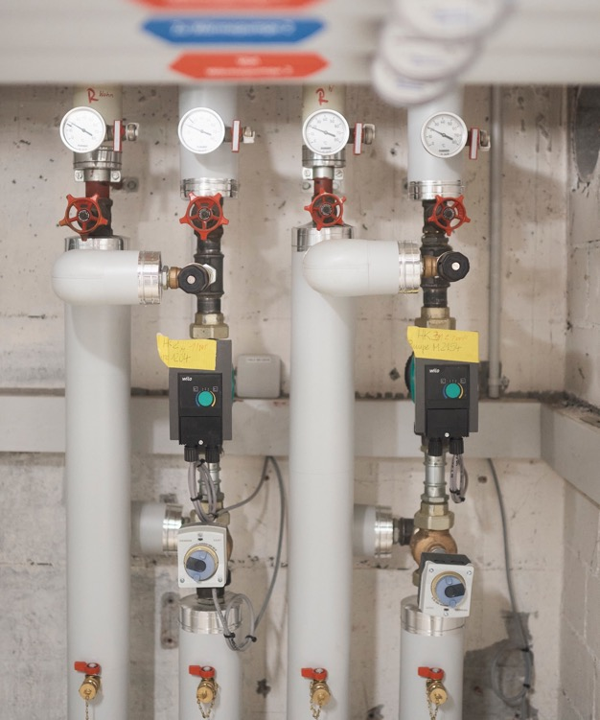
Beispiele von Sparpotenzial-Massnahmen
Lüftung: Reduktion der Durchflussraten und Betriebsstunden
Einsparungen: 10–80% Elektrizität, 5–50% Wärme
Payback: < 2 Jahre
Heizung: Ersatz der Wärmeerzeugung
Einsparungen: 5–75%
Payback: 5–30 Jahre (abhängig von den Gegebenheiten)

Slide 21
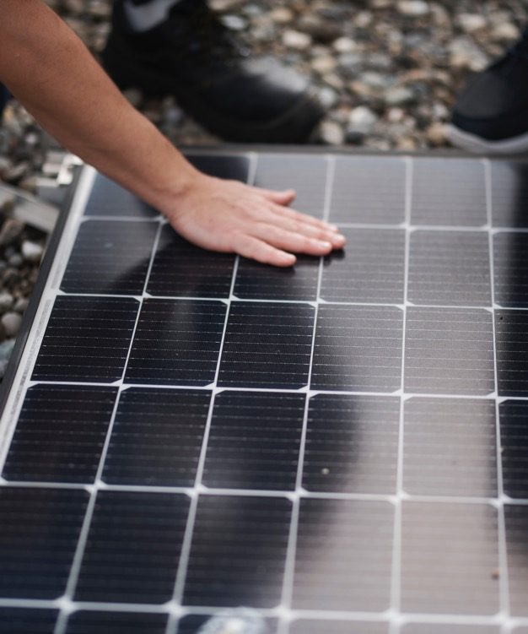
Beispiele von Sparpotenzial-Massnahmen
Beleuchtung: Renovierung der LED-Beleuchtung
Einsparungen: 30–80%
Payback: 2–15 Jahre (abhängig von den Betriebsstunden und dem Leuchtentyp)
Erneuerbare Energie: Installation einer Photovoltaik-Anlage
Eigenverbrauch Strom: 30%–90% der produzierten Energie
Payback: 8–16 Jahre

Slide 22
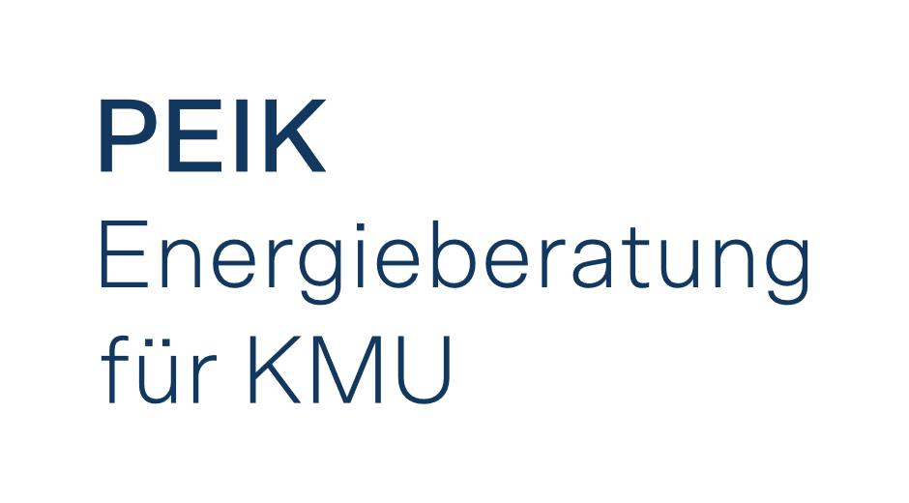
PEIK – Ausgangspunkt für weitere Produkte
Mit PEIK beginnen:
Synergien nutzen und mit anderen Produkten von PEIK-Partnern kombinieren
Kosten und Leistungen optimieren
BO – Verpflichtungen (Art. 8 MuKEn)
Massgeschneiderte Lösungen in Etappen
(UZV)
PEIK im Abo
PEIK@Advanced
Produkte von Dritten:
- SIG (GE)
KEEST (TG, SH)
usw.

Slide 23
Fragen?

Slide 24
Herzlichen Dank
Name Vorname,
Funktion
E-Mail
Telefon

